Slide 1


Pré-dimensionnement du nouvel aimant d'IRM à 14 T, optimisation topologique du solénoïde
Mathis Boutrouelle

Slide 2
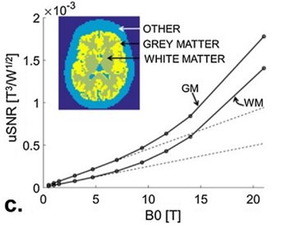
Etude du cerveau
Ladd, Mark E., et al. "Pros and cons of ultra-high-field MRI/MRS for human application", Progress in Nuclear Magnetic Resonance Spectroscopy, 2018

Slide 3
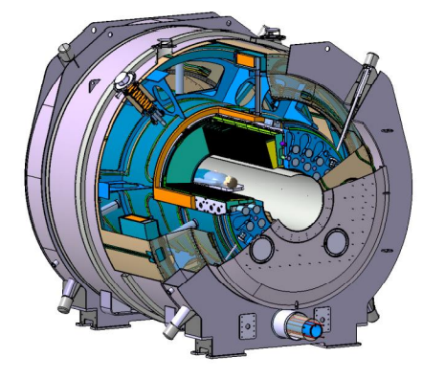
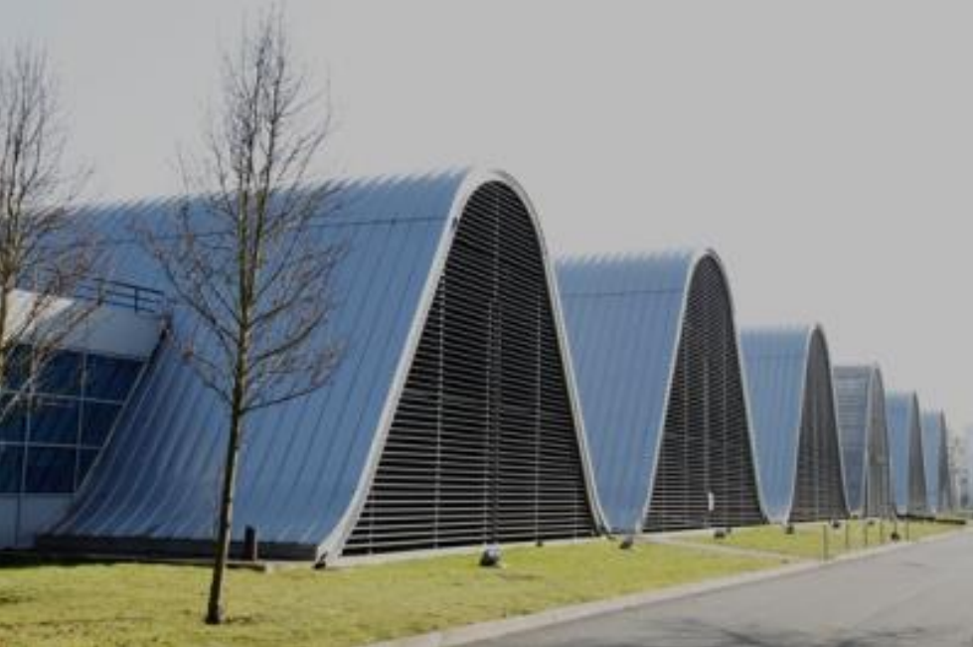
ISEULT : 11.72 T
Neurospin
Iseult (11.72 T)

Slide 4
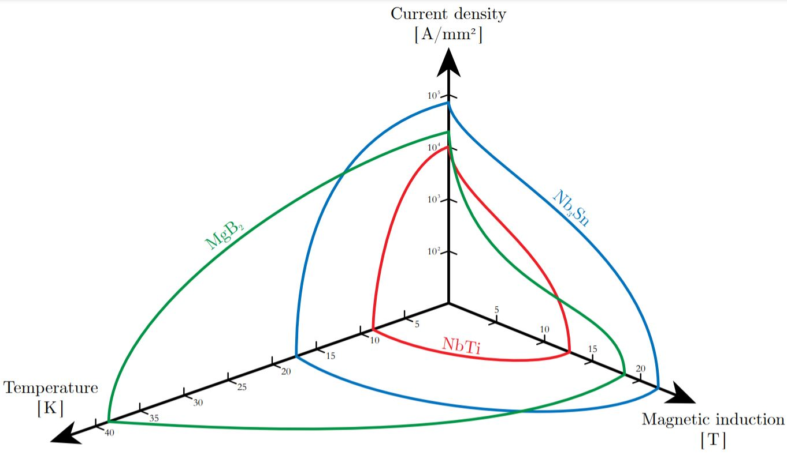
vers 14 T
NbTi
B_{crit} = 14 T
Nb₃Sn
B_{crit} = 24 T
T = 1.8 K , j = 30 A/mm²

Slide 5
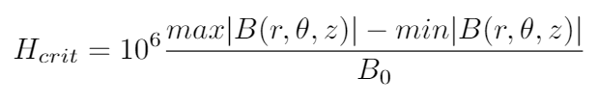
Cahier des charges
Critère | Valeur
Champ au centre | 14 T
Ouverture (2R_{i}) | 900 mm
Homogénéité R_{h} = 10 cm | < 0.1 ppm
Homogénéité R_{h} = 22 cm | < 0.5 ppm
Stabilité | < 0.05 ppm/h
r
R_{i}
R_{h}
z

Slide 6
CAHIER DES CHARGES
Critère | Valeur
Champ au centre | 14 T
Ouverture (2R_{i}) | 900 mm
Homogénéité R_{h} = 10 cm | < 0.1 ppm
Homogénéité R_{h} = 22 cm | < 0.5 ppm
Stabilité | < 0.05 ppm/h
Champ maximal | < 24 T
Production | Sections rectangulaires

Slide 7









Géométrie du problème
$$z$$
$$yOz$$
$$z$$
$$yOz$$
$$y$$
$$xOy$$
$$x$$
$$y$$
$$O$$

Slide 8
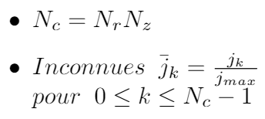

















Paramétrage
$$z$$
$$N_{r}$$
$$\frac{L}{2}$$
$${\overline{j}}_{k}>0$$
$$Ω$$
$$N_{z}$$
$${\overline{j}}_{k}<0$$
$$r$$
$$O$$
$$R_{i}$$
$$R_{e}$$
$$e_{N_{r}}$$
$$e_{N_{r}+1}$$
$$e_{N_{r}+2}$$
$$e_{0}$$
$$e_{1}$$
$$e_{2}$$

Slide 9
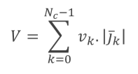
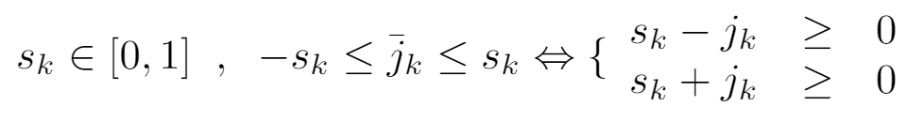
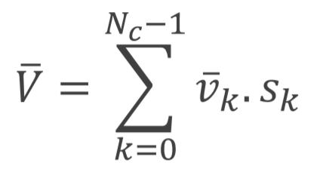
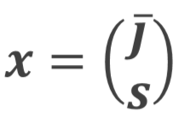
FOnction de coût : volume de l'aimant
v_{k} : 2 x volume de la région annulaire décrite par la cellule k
Non linéaire !
Inconnues deviennent
Linéaire

Slide 10
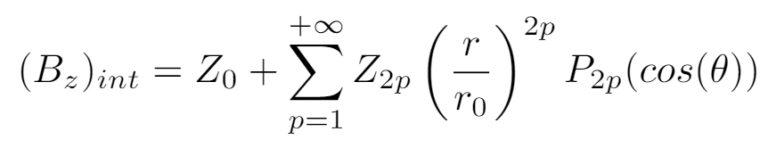
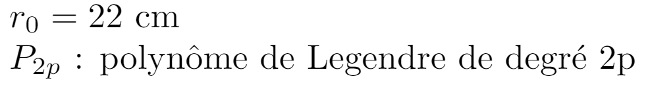
CONtrainte : CHAmp au centre et homogénéité (1/2)
Développement en Harmoniques Sphériques

Slide 11

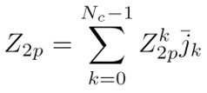

CONtrainte : CHAmp au centre et homogénéité (2/2)
Contrainte :

Slide 12
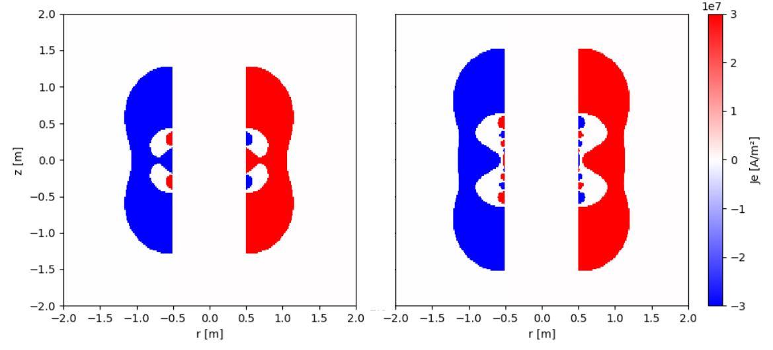
Résultat : CHAmp au centre et homogénéité
N_{homog} = 6
N_{homog} = 12

Slide 13
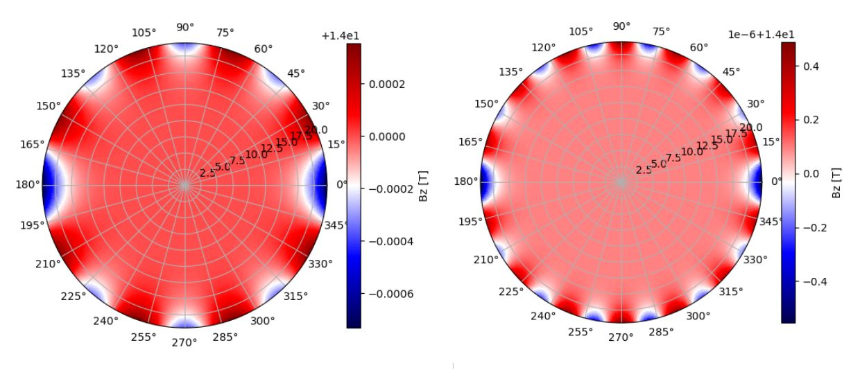
RÉSULTAT PRELIMINAIRE (2/2)
 | N_{homog} = 6 | N_{homog} = 12
Homogénéité 10 cm (< 0.1 ppm) | 0.173 | 1.6e-6
Homogénéité 22 cm (< 0.5 ppm) | 80.8 | 0.08
Valide | Non | Oui

Slide 14
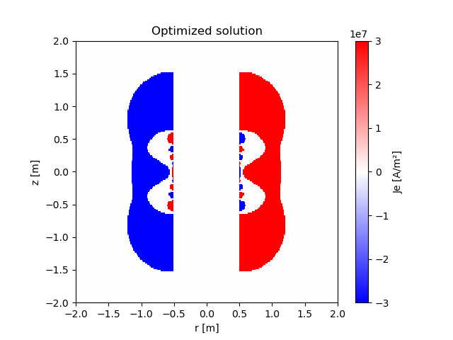
CONTRAINTE : SECTions rectangulaires (1/3)

Slide 15
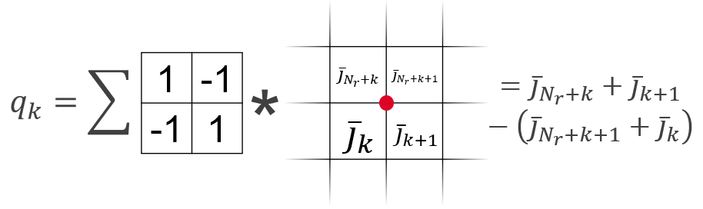
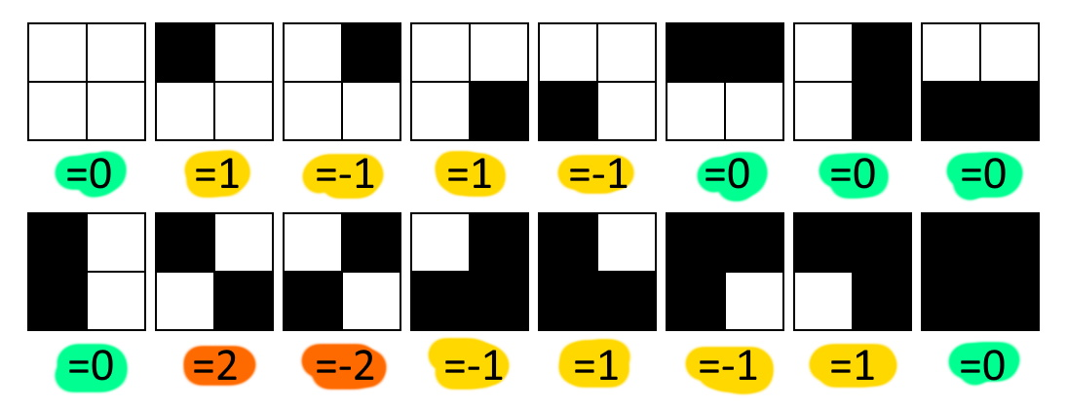
CONTRAINTE : SECTions rectangulaires (2/3)

Slide 16

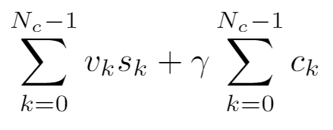
CONTRAINTE : SECTions rectangulaires (3/3)
Nouvelle fonction de coût :

Slide 17
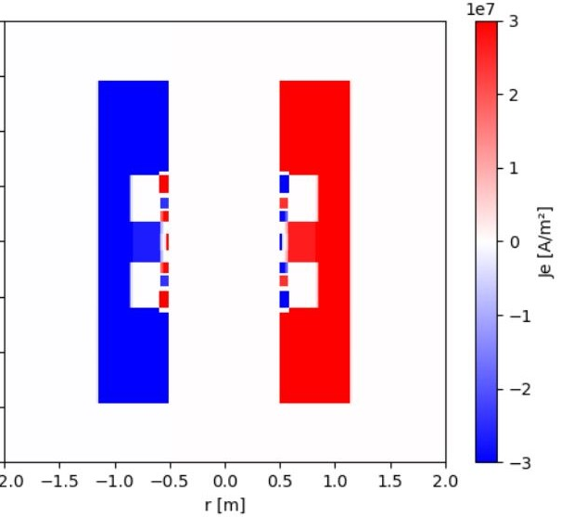
Résultat : SECTIONS RECTANGULAIRES

Slide 18
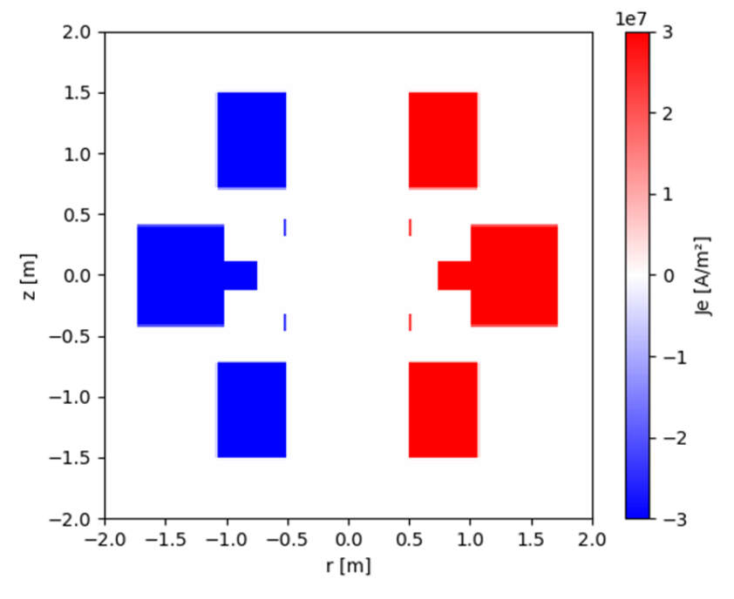
RÉSULTAT : Courant à sens unique

Slide 19
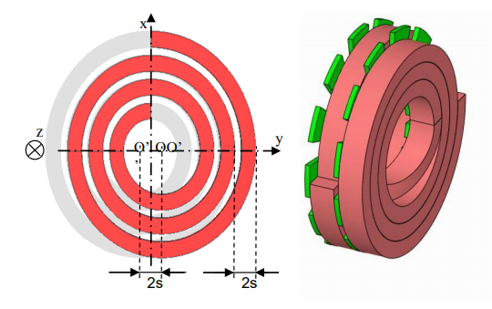
Variation densite de courant
Double pancake

Slide 20
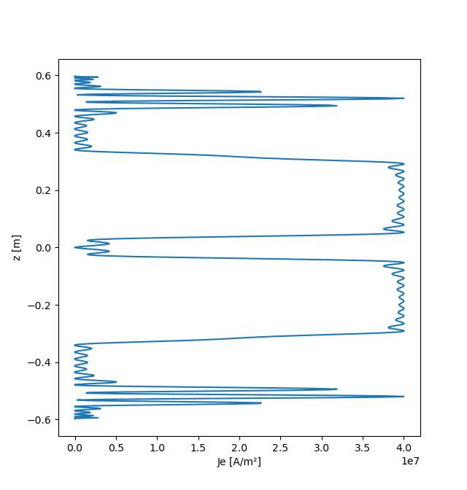
Variation densite de courant

Slide 21
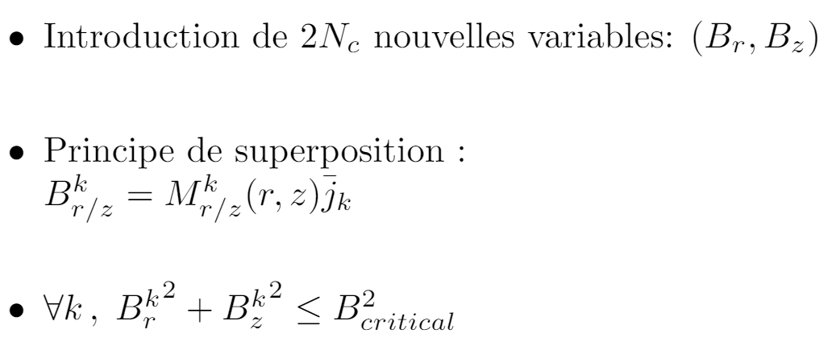
CONTRAINTE : CHAMP MAXIMAL (1/2)

Slide 22
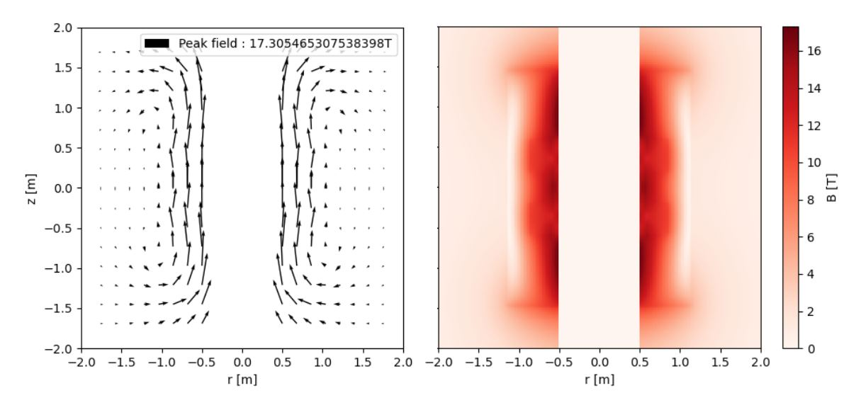
CONTRAINTE : CHAMP MAXIMAL (2/2)

Slide 23
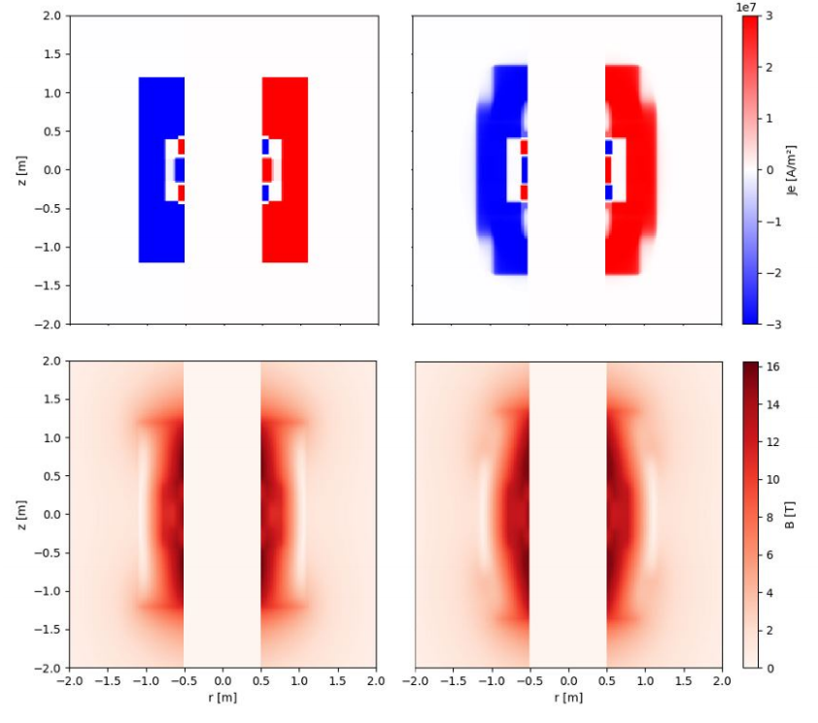
resultat : CHAMP MAXIMAL

Slide 24
conclusion
Contraintes implémentées
        Champ au centre
        Homogénéité
        Sections rectangulaires
        Champ maximal
        Contraintes restantes
        Mécanique

